Slide 1
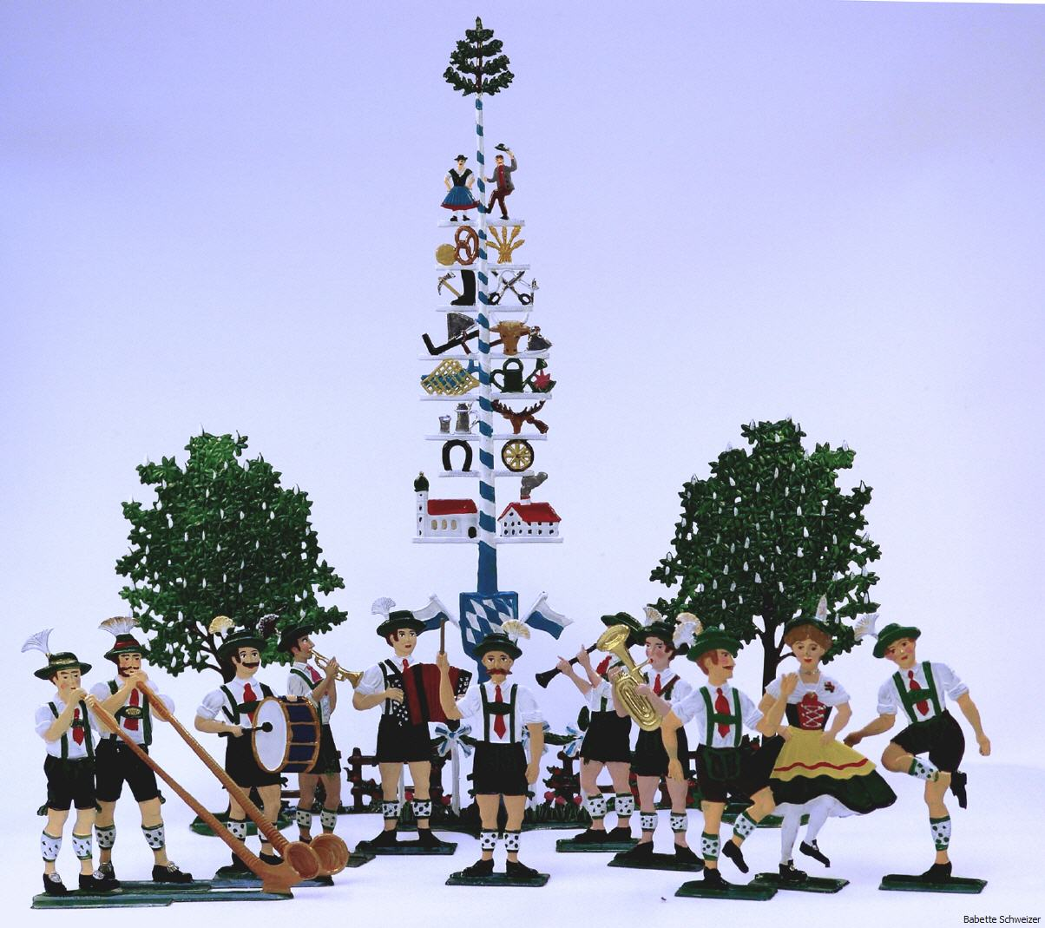
Maibaumfest
in
Deutschland
Wenn der regnerische April sich dem Ende neigt, klopft der bunte Mai mit viel Sonnenschein im Gepäck an die Pforten.
Autorin:Pavlidou Georgia
Gymnasium Genisea Xanthi

Slide 2
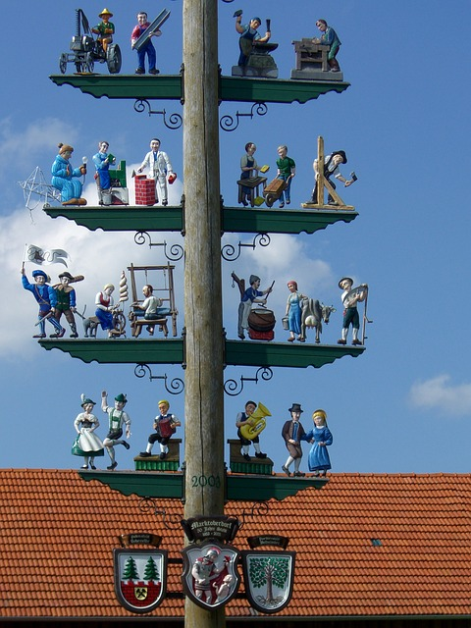
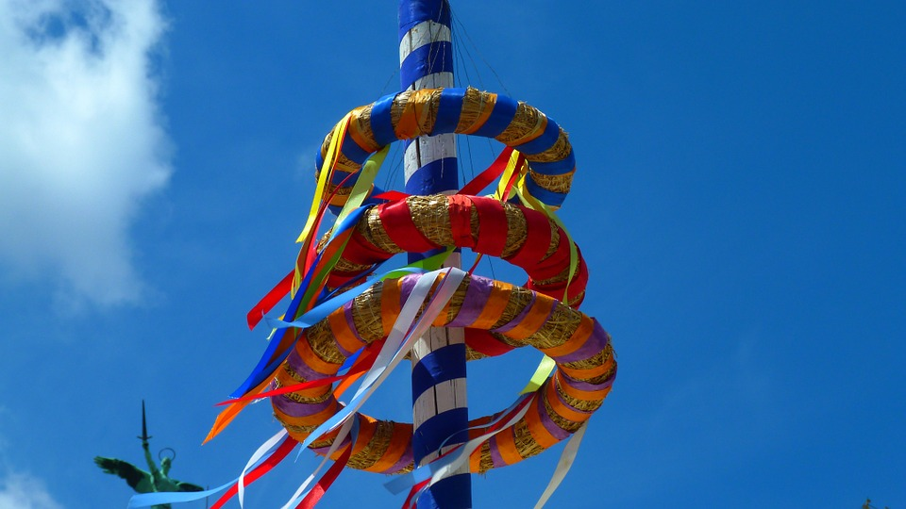
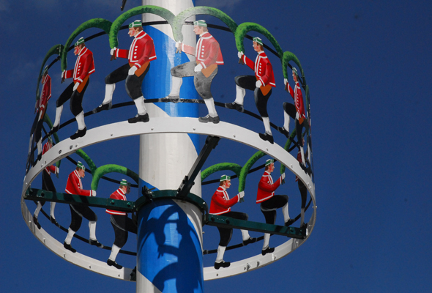
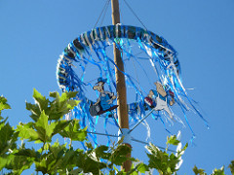
Maibäume

Slide 3
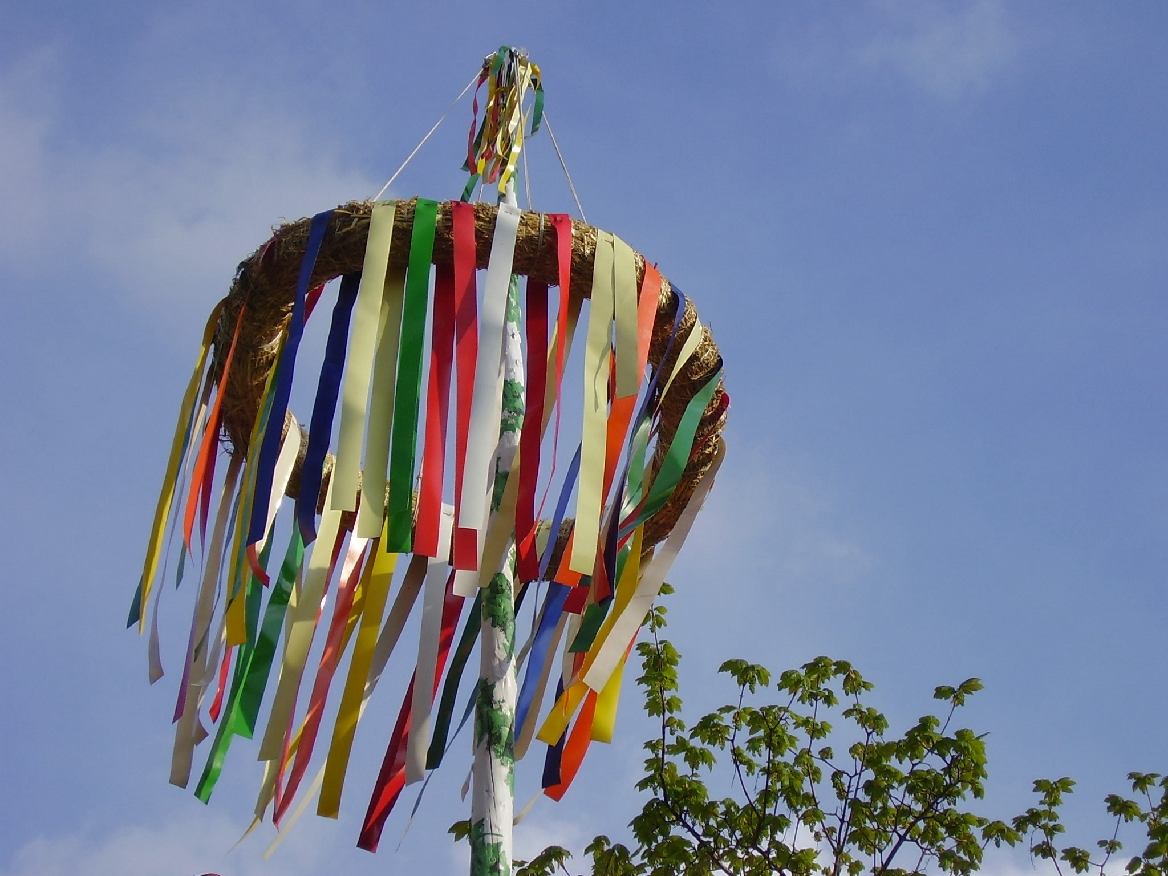
Bedeutung und Brauch in Deutschland
Das Maifest wird von Ort zu Ort verschieden gefeiert.
Das Aufstellen des Maibaums hat seine ersten Ursprünge schon im 16. Jahrhundert und ist seit dem 18. Jahrhundert ein Maifest.
Deutschlandweit werden am 1. Mai zahlreiche Maibäume aufgerichtet, die in der Regel einen Monat stehen bleiben.
In der Geschichte der Menschen spielt der Baum eine besondere Rolle.
Im Baumkult der Antike galt der Baum als Lebenssymbol und Fruchtbarkeitsbringer .

Slide 4
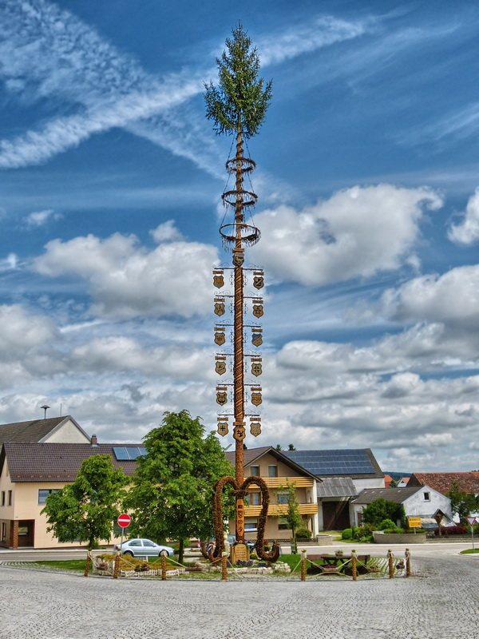
Was ist ein Maibaum?
Ein Maibaum oder Pfingstbaum ist ein hoch und gerade gewachsener Baumstamm, der ringsum von Ästen befreit und häufig bunt bemalt wird.
Die Spitze des Stammes schmückt ein Kranz, und ist mit bunten Bändern,Fahnen,Zunftzeichen usw. verschönert .

Slide 5
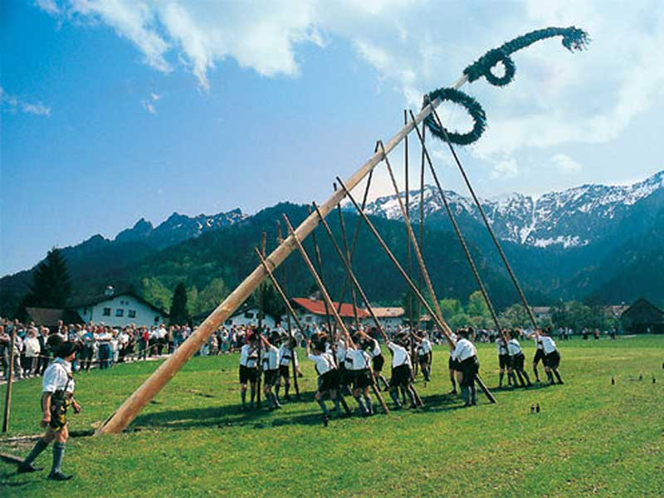
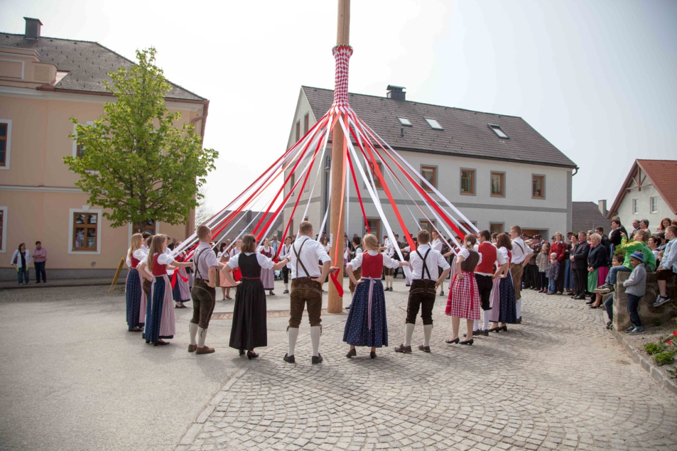
Aufstellung des Baumes
Vielerorts ist das Aufstellen von Maibäumen mit einer Feier oder einem Fest verbunden.

Slide 6
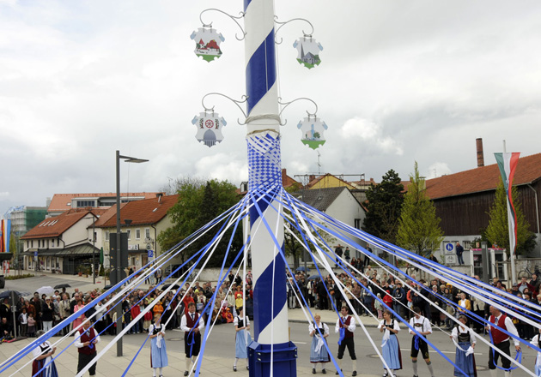
Maifest

Slide 7
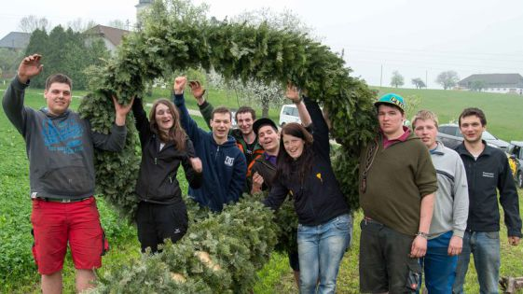
Maibaumstehlen
Von der Größe des Baumes ist ein weiterer Brauch abhängig: das Maibaumstehlen.
Die Einwohner benachbarter Dörfer versuchen, sich gegenseitig den Maibaum zu klauen.
In der Regel findet der "Raubzug" bei Nacht statt. Gelingt das Vorhaben, muss der Baum vom bestohlenen Ort wieder freigekauft werden. Das "Lösegeld" wird in der Regel in Form von Bier oder Hochprozentigen gezahlt.

Slide 8
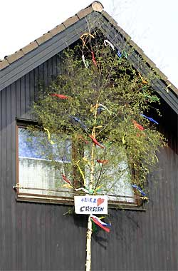
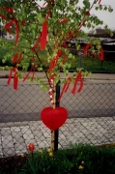
Tradition: Maibaum als Liebesbeweis
In einigen Teilen Deutschlands haben sich neue Maibaum-Traditionen eingebürgert.
Die unverheirateten Männer setzen den Frauen einen Maibaum vor das Haus.
Ein rotes Maiherz aus Holz mit dem Namen des Baumstellers sowie buntes Krepppapier verzieren die Birke.
Nach einem Monat wird der Liebesbeweis wieder abgeholt und der tüchtige Mann wird mit einem Kasten Bier belohnt.

Slide 9
GEDICHT
Alles neu macht der Mai macht die Seele frisch und frei, kommt heraus, lasst das Haus, windet einen Strauß! Rings erglänze Sonnenschein, duftend prangen Flur und Hain, Vogelsang, Hörnerklang tönt den Wald entlang.
Bearbeitet von :PAVLIDOU GEORGIA GYMNASIUM GENISEA ΧΑΝΤΗΙ

